Slide 1
INSTITUCIÓN EDUCATIVA GIMNASIO DEL CALIMA
SERVICIO SOCIAL ESTUDIANTIL OBLIGATORIO
SSEO

Slide 2
DECRETO 1860 DE 1994
Artículo 39º: Servicio social estudiantil. El servicio social que prestan los estudiantes de la educación media tiene el propósito principal de integrarse a la comunidad para contribuir a su mejoramiento social, cultural y económico, colaborando con los proyectos y trabajos que lleva a cabo y desarrollar valores de solidaridad y conocimientos del educando respecto a su entorno social.
Los temas y objetivos del servicio social estudiantil serán definidos en el proyecto educativo Institucional.
Los programas del servicio social estudiantil podrán ser ejecutados por el establecimiento en forma conjunta con entidades gubernamentales y no gubernamentales, especializadas en la atención a las familias y comunidades.

Slide 3
PROYECTO
NOMBRE SEL PROYECTO EN EL QUE REALIZÓ LA ACTIVIDAD

Slide 4
OBJETIVOS:
GENERAL DEL PRORAMA
Generar en el estudiantado de la institución actividades para la conservación del medio ambiente, la disposición y uso adecuado del tiempo libre, como mecanismos para fomentar en ellos la adquisición estilos de vida saludable que conlleven al afianzamiento de valores como el respeto, la tolerancia, la solidaridad y la laboriosidad, potencializar en ellos que en la vida cotidiana y en ámbitos diferentes las situaciones les exigen poner en juego las competencias laborales generales; intelectuales, personales, interpersonales, organizacionales tecnológicas, empresariales y para el emprendimiento, que les sirve de base para la construcción del proyecto de vida, dentro del programa del servicio social estudiantil obligatorio, particularmente con su participación o vinculación en los proyectos por convenio.

Slide 5
OBJETIVO ESPECÍFICO.
OBJETIVOS DEL PROYECTO EN EL QUE REALIZÓ LAS ACTIVIDADES

Slide 6
INTEGRANTES
GRUPO:
Carlos Fernando Santacruz
Francisco palacios Serna
Juan José Restrepo Salas
Alva Lucia Ramírez Sánchez.

Slide 7
DESCRIPCIÓN DE ACTIVIDADES

Slide 8
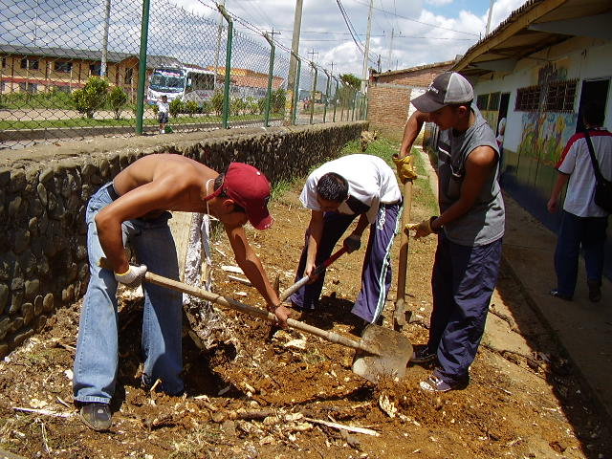
ADECUACIÓN JARDÍN INTERNO

Slide 9
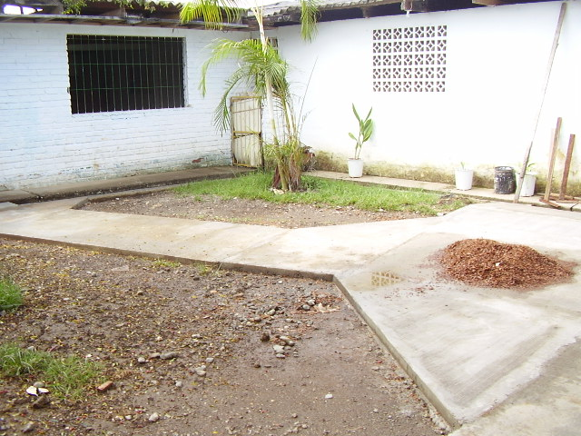

Slide 10
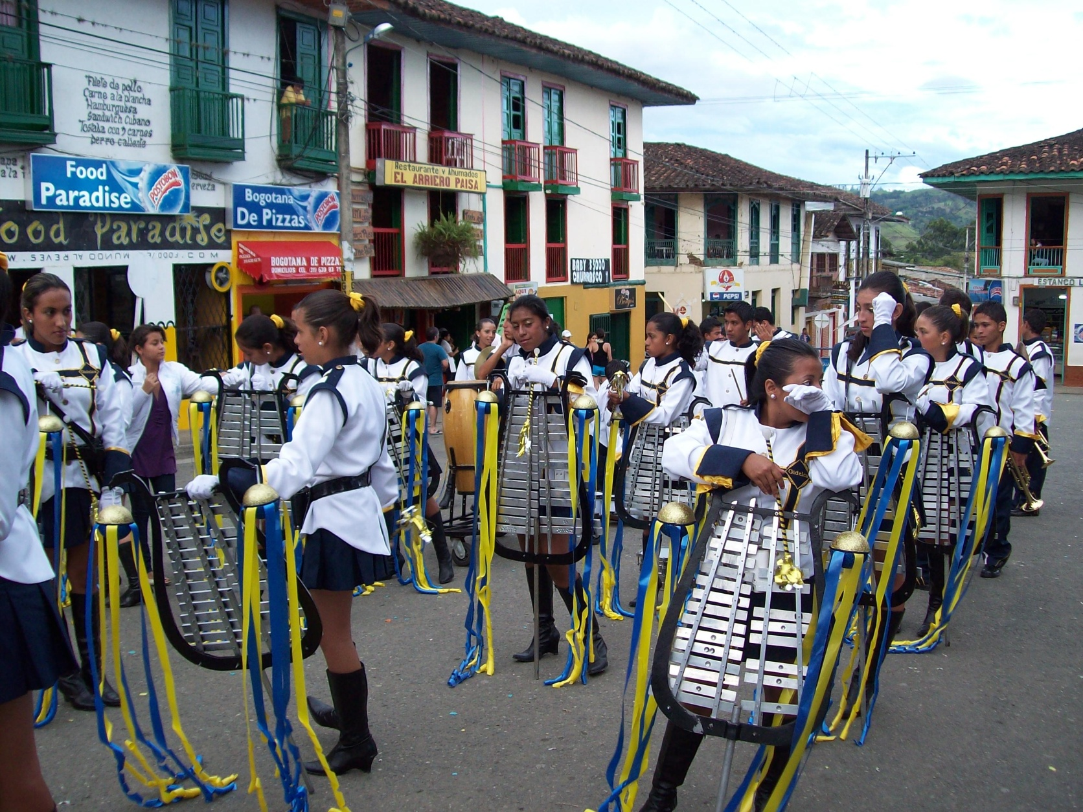
DESFILES MUNICIPALES

Slide 11
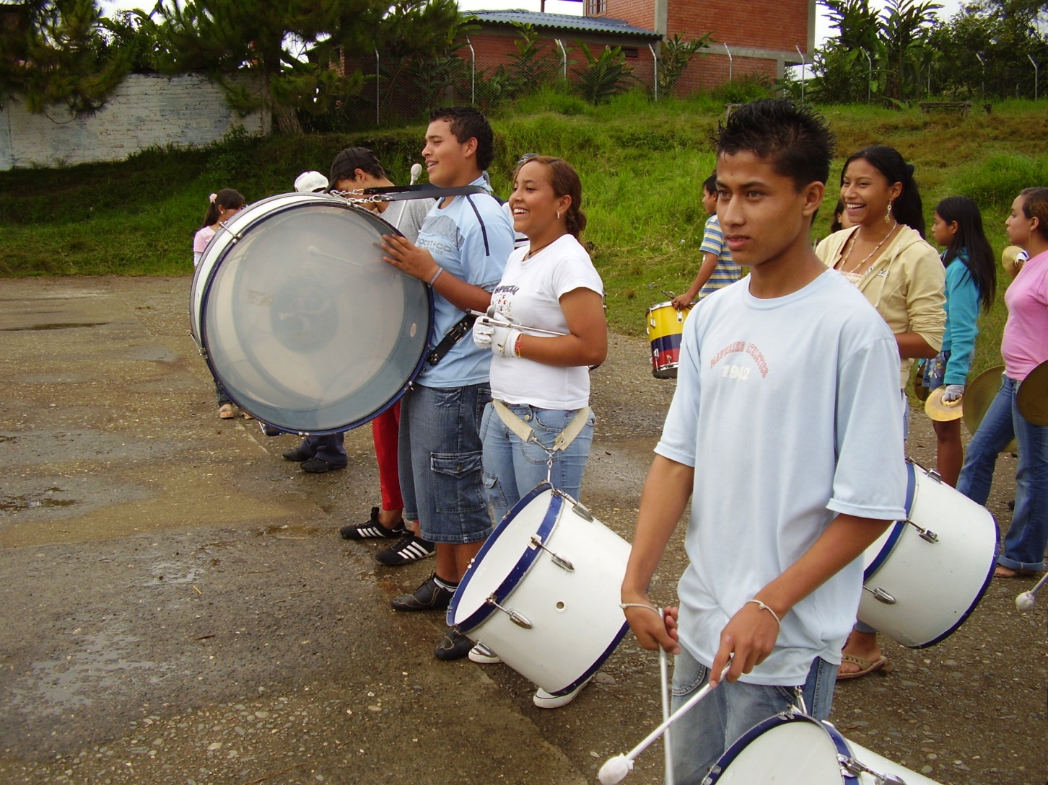
JORNADAS DE ENTRENAMIENTO

Slide 12
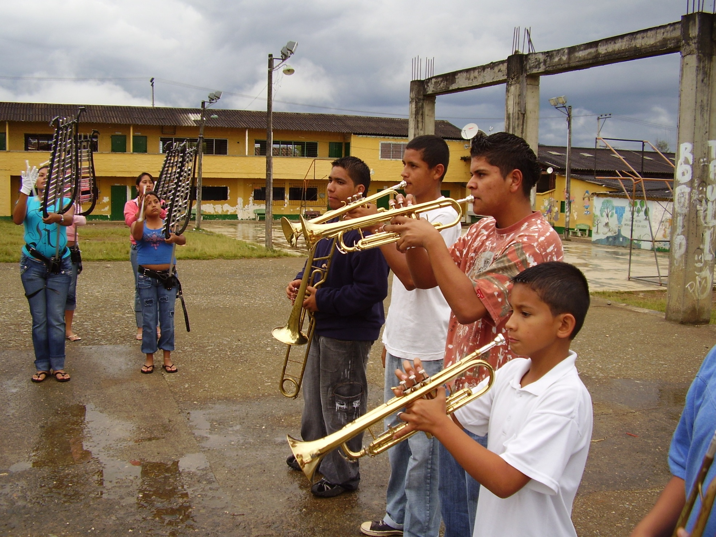

Slide 13
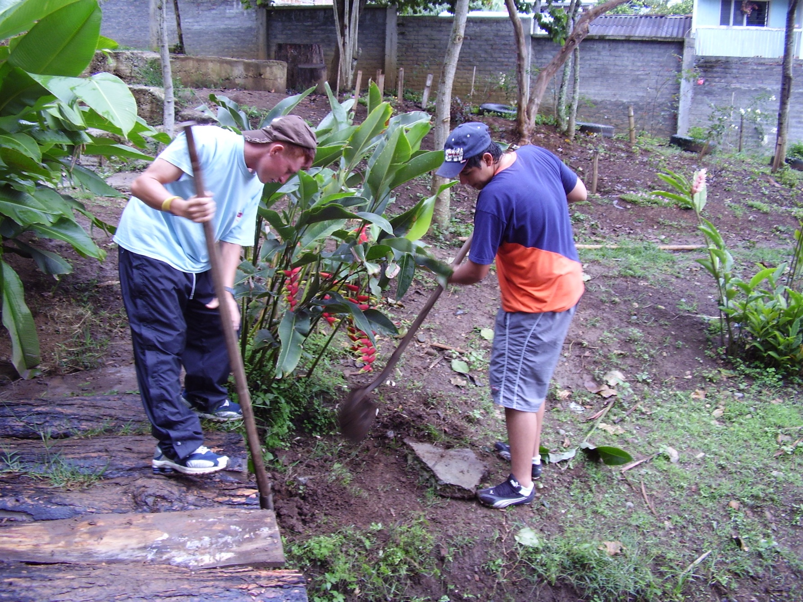
MANTENIMIENTO DE PLANTACIONES

Slide 14
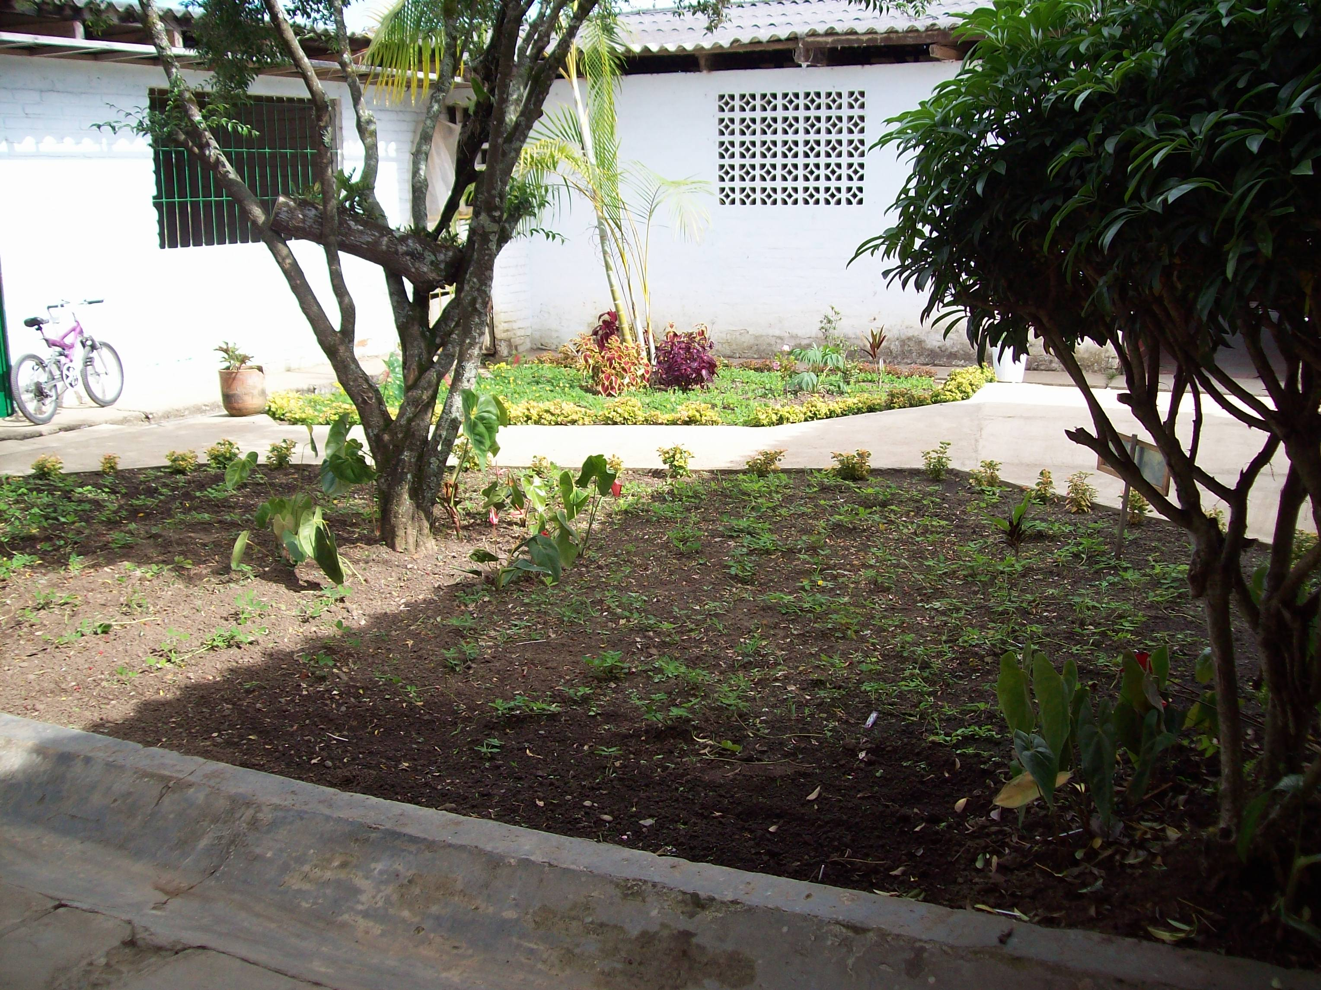

Slide 15
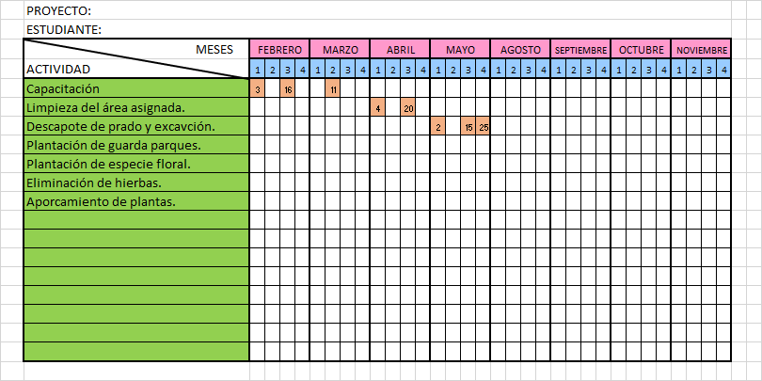
CRONOGRAMA

